Slide 1
El framework SCRUM
Luis Manuel Soler Fernández, 1º DAW

Slide 2
¿Qué es SCRUM?
“Doing half of something is, essentially, doing nothing.” – Jeff Sutherland

Slide 3
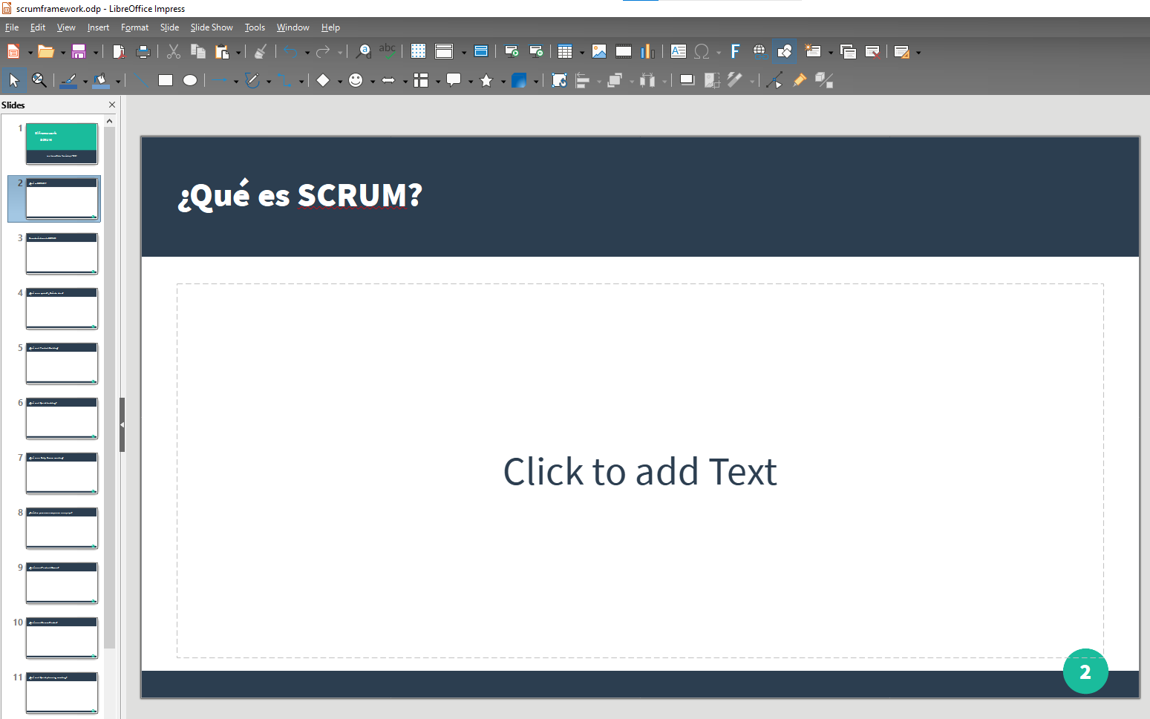
¿Qué es SCRUM?
Mucho más ágil tener las características fundamentales listas que depender de planear meticulosamente.

Slide 4
¿Qué es Scrum? El Sprint ¿Cuánto dura?
O sobre cómo tienes más o menos un máximo de un mes para entregar una funcionalidad completa.

Slide 5
Características de SCRUM
Colaboración
Auto organización
Priorización
Flexibilidad, se adapta a los proyectos
Orientado a funcionalidades

Slide 6
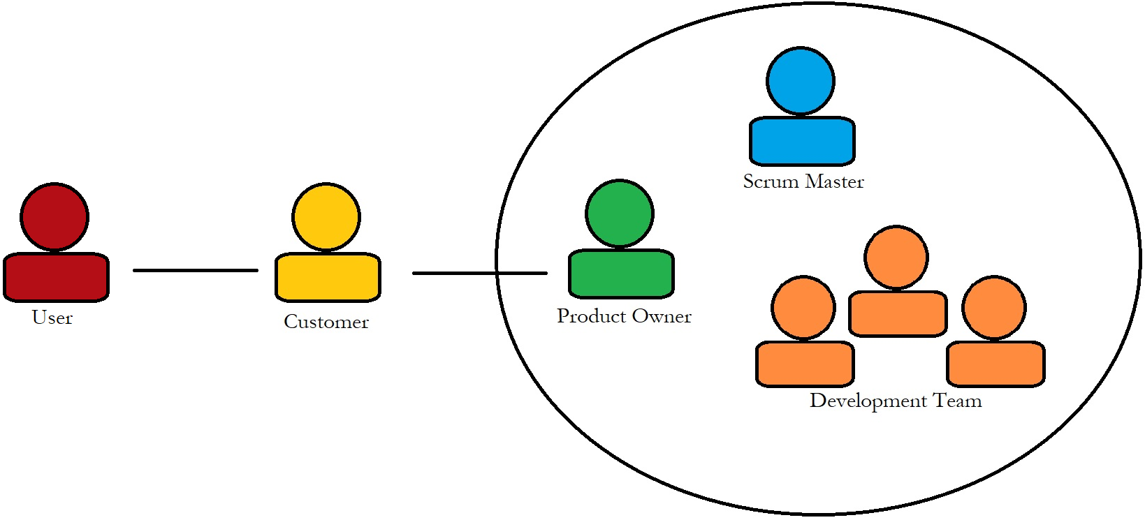
¿Qué es SCRUM?
El Scrum se lleva a cabo por un Scrum Team

Slide 7
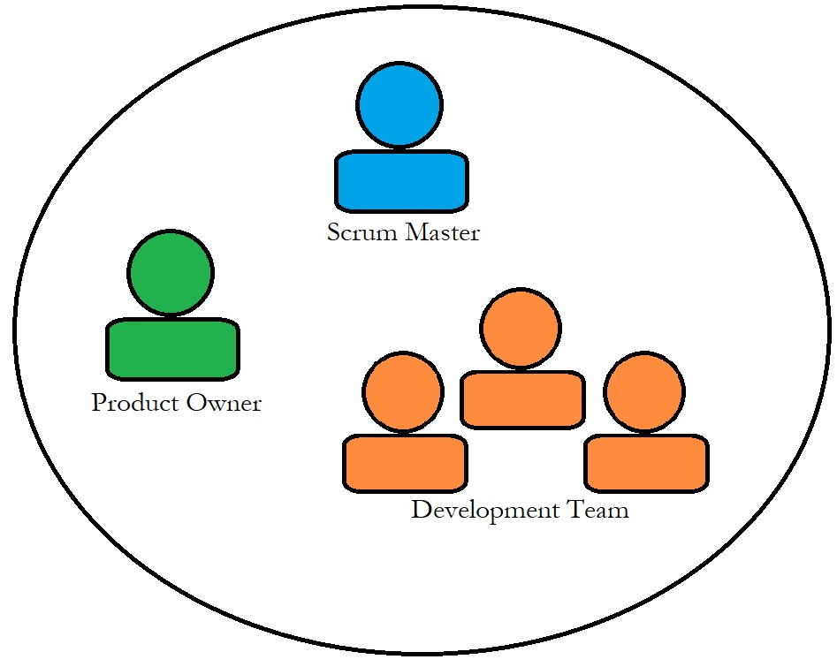
¿Cuántas personas componen un equipo?
De entre 3 a 9 miembros del equipo de desarrollo más Scrum Master y Product Owner.

Slide 8
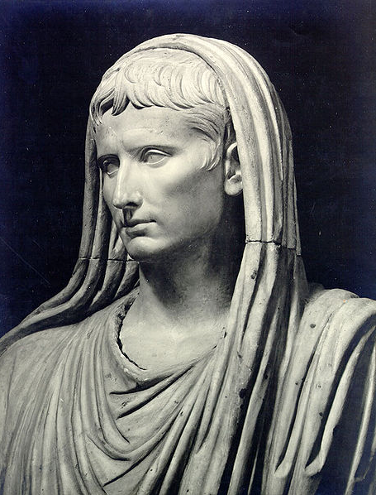
¿Quién es el Product Owner?
No es el dueño del proyecto (pero mejor si actúa como si lo fuera).
Es el puente entre los desarrolladores y el cliente interno.
Asigna prioridades.

Slide 9
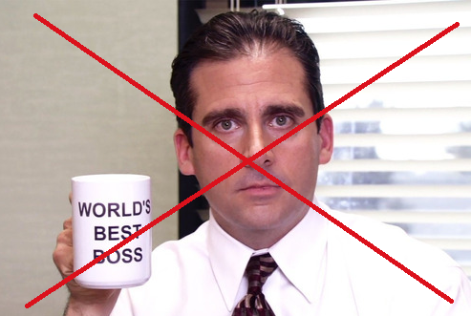
¿Quién es el Scrum Master?
No es un jefe.
Es un experto en Scrum.
Ayuda a todos a entender la teoría, práctica, reglas y valores de Scrum.

Slide 10
¿Qué es el Product Backlog?
Es una lista de todas las funcionalidades que necesita el proyecto.
Pertenece al Product Owner. El Scrum Master, el equipo de Scrum y los stakeholders contribuirán a que sea una lista completa.

Slide 11
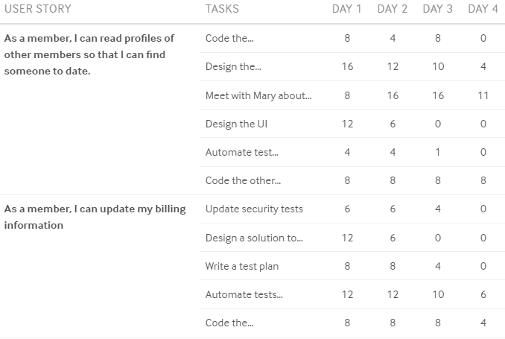
¿Qué es el Sprint backlog?
Los requerimientos del producto que hay que completar durante el sprint.
Yo, como usuario quiero...

Slide 12

¿Qué es un Daily Scrum meeting?
Ayer hice…
He encontrado estos
obstáculos…
Hoy planeo hacer...

Slide 13
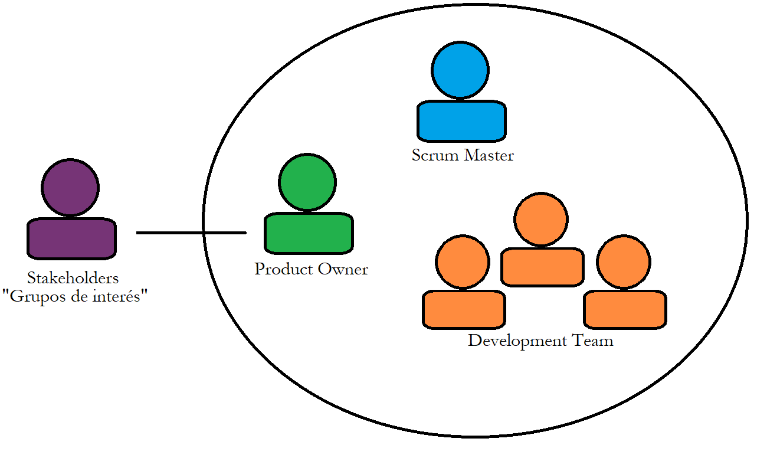
¿Qué es el Sprint review?
El equipo evalúa los resultados del sprint con los Stakeholders.
Hay que adaptarse a las condiciones presentes del negocio, problemas, nuevos requerimientos...

Slide 14
¿Qué es el Sprint retrospective?
El equipo analiza cómo ha ido el ciclo de Sprint y qué cambios hacer.
¿Qué ha ido bien?
¿Qué ha ido mal?
¿Qué hemos aprendido?
¿Cómo deberíamos adaptarnos?

Slide 15
Sprint review y Sprint retrospective
Sprint review
Inspeccionar y adaptar el producto
Sprint retrospective
Inspeccionar y adaptar el proceso

Slide 16
¿Qué es el Sprint planning meeting?
El equipo se reúne para determinar en qué ítems del backlog se trabajará en el siguiente sprint.

